Slide 1
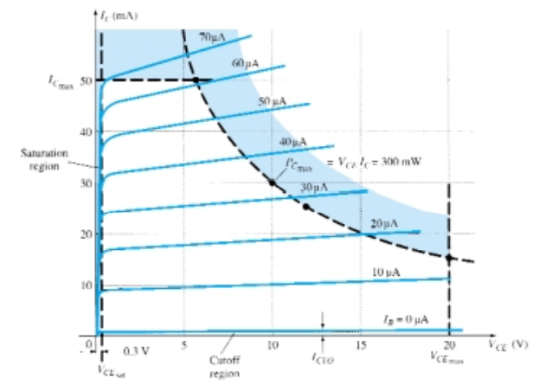
Apa yang dimaksud dengan Operating Point atau Qpoint (Titik Operasi/Titik Kerja)?
Operating point (titik operasi/titik kerja) atau Qpoint transistor adalah sebuah titik pada garis beban dimana saat tidak ada sinyal AC diinputkan ke basis transistor tersebut maka akan terdapat arus dan tegangan konstan (DC) yaitu Ic dan Vce dimana Ic bernilai Icq dan Vce bernilai Vceq.
Sedangkan Icq dan Vceq ini ditentukan oleh arus basis Ib yang bernilai Ibq oleh rangkaian Prategangan.
Pada titik operasi, transistor berada pada mode operasi yang diinginkan (misalnya mode aktif) yang dapat memberikan respons yang linier terhadap sinyal input yang diterimanya.
Penentuan titik operasi transistor adalah bagian penting dari desain rangkaian, karena akan mempengaruhi kinerja transistor dan rangkaian secara keseluruhan.
Tujuan dari titik operasi yang tepat adalah memastikan bahwa transistor beroperasi dalam rentang linier dan tidak jenuh, sehingga dapat memberikan respons yang diinginkan terhadap sinyal input dan menjaga efisiensi dan keandalan rangkaian.
Contoh sebuah titik operasi (Qpoint) pada garis beban di wilayah aktif
Active region
Qpoint
(Icq, Vceq)

Slide 2
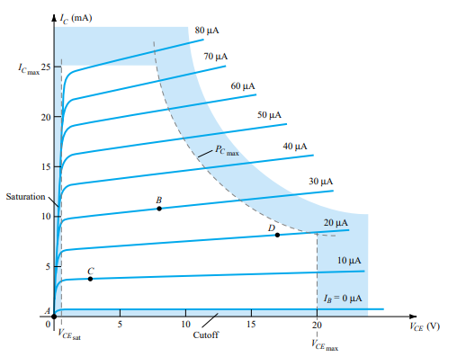
Agar BJT bekerja di wilayah operasi linier (atau aktif) maka:
-Basis-emitor harus dibias maju (tegangan daerah p lebih positif) dengan tegangan bias yang dihasilkan sekitar 0,6 hingga 0,7V.
-Basis-kolektor harus dibias mundur (wilayah n lebih positif), dengan tegangan bias balik berapapun dalam batas maksimum perangkat.
Agar BJT bekerja di wilayah operasi cutoff maka:
-basis-emitor dibias mundur
Agar BJT bekerja di wilayah operasi saturasi maka:
-basis-emitor dibias maju
-basis-kolektor dibias maju
Figure 4.1 Various operating points within the limits of operation of a transistor

